Slide 1

Class Flow for Elementary School

Slide 2
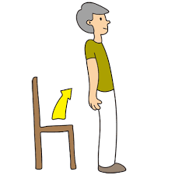

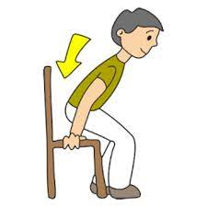
//Buenos días,//
//¿Cómo estás?//
//Muy bien, gracias.//
//¿Y usted?//

Slide 3

Expresiones Climáticas
Weather Expressions

Slide 4
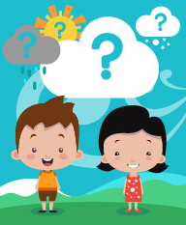
¿Cómo está el clima?

Slide 5



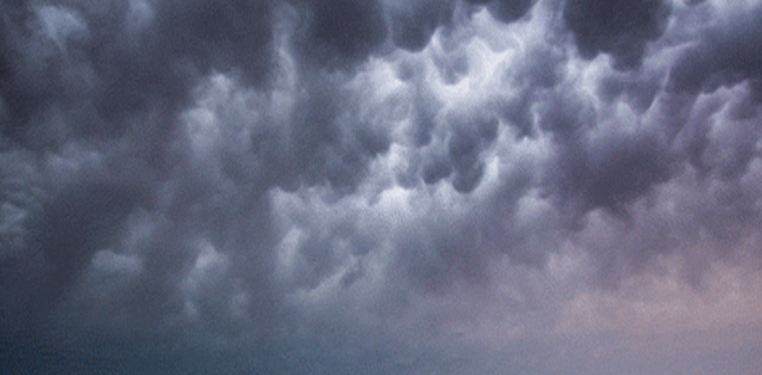

Slide 6
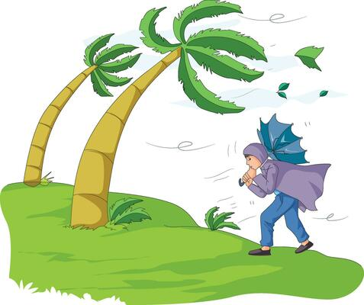
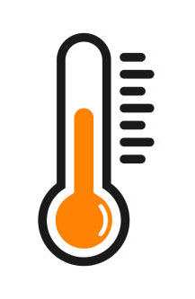



Slide 7
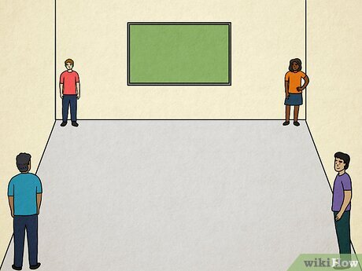
REPASEMOS.
Let’s review!

Slide 8
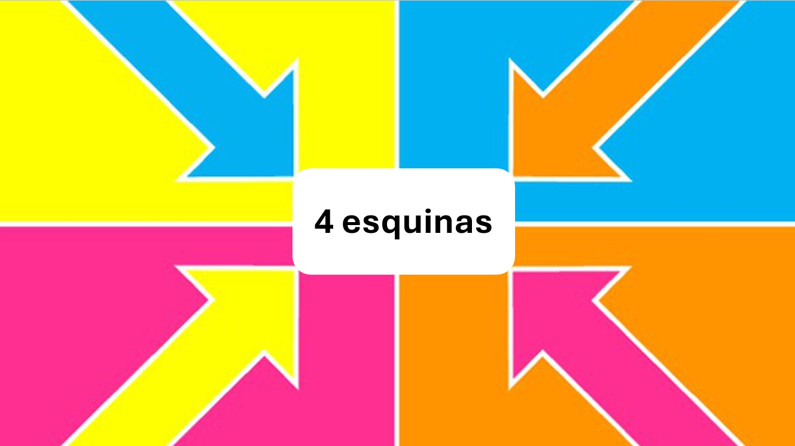

Slide 9
¿Te gusta cuando…?
Está soleado.
Está nublado.
Está lloviendo.
Hay calor.
Está templado.
Está nevando.
Hay frío.
Hay viento.

Slide 10



